Slide 1
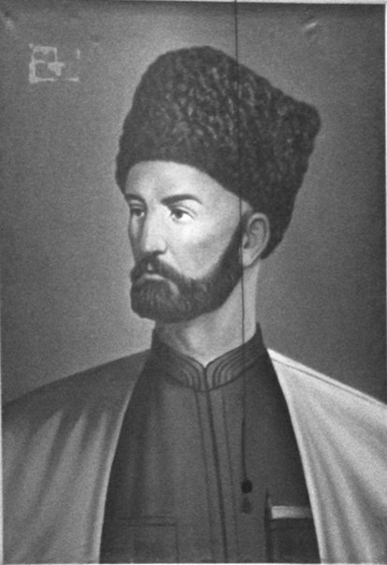
Тема: Йырчы Къазакъ

Slide 2
Дарсны эпиграфы
Къазакъ десе, таллыкъда тав гёремен,
Къарагъайлы тюзге чыкъгъан салкъыны,
Къумукъну мен олсуз тилкъав гёремен,
Тили де о, юреги де халкъымны!
Гьажиев Анвар

Slide 3
Тест тапшурувлар
Нече намус тюше Айгъазиге? а) бир б) эки в) уьч г) дёрт

Slide 4
2. Айгъази намусланы башлап къайсын кюте?
а) душманындан оьч ала б) сюеген къызын къутгъара в) атасыны къонакъларыны къуллугъун кюте

Slide 5
3. Айгъазини душманы къайсы юртдан оьте болгъан?
а) Ботаюртдан б) Бавтогъайдан в) Эндирейден г) Эрпелиден

Slide 6
4. Айгъазини душманы Бавтогъайгъа етгенде кимге ва негер сёйлеген?
а) къурдашына б) къуллукъчуларына в) аргъумагъына
г) нёкерлерине

Slide 7
5. Яман хабарланы Айгъазиге ким етишдире? а) атасыны ювукълары б) хоншусу в)Айгъазини ювугъу
г) анасы

Slide 8
6.Тюпде берилген сёзлени ким айтгъан? «Баракалла болсун сени оьзюне,
Гёзюнге басып гийген бёркюнге,
Оьзюнг булан тогъа тартгъан эрлени
Юрюмеге къоймажакъсан эркине»
а) аривю
б) анасы в) ювугъу

Slide 9
7. Айгъазини гьакъындагъы асар авуз яратывчулукъну къайсы жанрындандыр? а) хабар б) йыр в) миф г) яшав-туруш ёмакъ

Slide 10
8. Тюпдеги асарланы къайсы халкъ авуз яратывчулугъуна гирмей? а) ёмакълар б) таварихлер в) легендалар г) адабият хабарлар

Slide 11
9. Ажайып тамаша ишлени, тамаша гьюнерлери булангъы игитлени гьакъында къопдуруп хабарлайгъан ёмакълагъа не ёмакълар деп айтыла?
а) яшав - туруш ёмакълар деп б) сигьрулу ёмакълар деп в) жан – жаныварны гьакъындагъы ёмакълар деп
г) легендалар деп

Slide 12
10. Тюпдеги жумлалагъа нелер деп айтыла?
Билген ишлер, билмеген бармагъын тишлер.
Къастлы етер муратгъа.
Гюч битер, гьакъыл оьтер.
Яхшы башын сыйлатар, яман жанын къыйнатар. а) таварихлер
б) чечеген ёмакълар в) легендалар г) айтывлар ва аталар сёзлери

Slide 13
11.Шу йырны атын айтыгъыз. Къайсы йырдан алынгъан гесекдир? Ойтанларда иче олтургъан къыркъ да нарт.
Юрюп барып, эр саламын берди дей:
-Шуну да ичип, атынгны айт чы, гёрейик…
а) «Эльдарушну йыры» б) «Айгъазини йыры» в) «Къарткъожакъ булан Макъсуманны йыры» г) «Абдулланы йыры»

Slide 14
12.Белгили къумукъ шаир Йырчы Къазакъ къайсы йылда тувгъан? а) 1827 йылда б) 1829 йылда в) 1830 йылда г) 1835 йылда

Slide 15
13.Шу гесек Къазакъны къайсы йырындан алынгъан?
…Эренлени алдынгысы эр гиши. Экинчиси-алты эркекге бир гиши. Уьчюнчюсю - эркекдир а) «Насип» б) «Эренлер деген булан эр болмас в) «Батыр булан къурдаш бол» г) «Чатакъ йыр»

Slide 16
14.Йырчы Къазакъны къайсы шиърусу Сибирде язылгъан? а) «Девюр-девюр питне девюр заманда» б) «Не билейим, юз дынкъы бар ханланы» в) «Насип» г) «Эренлер деген булан эр болмай»

Slide 17
15. «Гёгюрчюнлени арзасы» деген шиъруну автору кимдир? а) М.-А. Османов
б) Йырчы Къазакъ в) Манай Алибеков г) Дадав Магьамматов

Slide 18
16.Тюпдеги куплетде гьыз тартылгъан сёзлер не экенни айтыгъыз. Ер ярып, къыргъа чыгъып,
Яшнады яшыл боюм,
Дарай хара гийгендей,
Гёрмеге арив союм.
а) эпитетлер
б) синонимлер в) метафоралар г) антонимлер

Slide 19
Сёзлюк иш таллыкъ къарагъай тилкъав оьзден сабанчы оьрюм заманы ёймакъ халбат гьилла къараваш къачырмакъ бугъавлап тёбен якълы кимбилди

